Slide 1
Nükleer Olay Yeri Yönetimi

Slide 2
TANIMLAR
Nükleer/Radyolojik olay yeri yönetimi: nükleer ve ya diğer radyoaktif maddelerin mevcut olduğu ve ya şüphelenildiği bir olay yerinde güvenli, etkili ve verimli operasyonlar sağlamak için kullanılan sürece verilen genel bir tanımlamadır.
Radyolojik bir olay yerini yönetmek, nükleer güvenlik olayına yanıt vermenin önemli bir aşamasıdır.

Slide 3
IAEA’nın Tüzüğü altındaki temel hedefi “atom enerjisinin dünyadaki barış, sağlık ve refah için katkısını hızlandırmak ve büyütmektir”.
Tüm nükleer ve diğer radyoaktif materyallerin ve bulundukları tesislerin güvenli bir şekilde yönetilmesi ve cezai veya kasıtlı yetkisiz eylemlere karşı uygun bir şekilde korunması esastır.
2006 yılından bu yana IAEA, Devletlerin etkili ulusal nükleer güvenlik rejimleri kurmasına yardımcı olmak için Nükleer Güvenlik Serisi yayınlarına başlamıştır.

Slide 4
Bir nükleer güvenlik olayıyla ilişkili bir yer, nükleer veya diğer radyoaktif materyalleri içeren bir suç veya kasıtlı olarak yetkisiz bir eylemi içerdiğine inanılan veya iddia edilen faaliyetlerin eser kanıtlarını içerebilir. Böyle bir yere, bu yayın bağlamında radyolojik olay mahalli denir.
Radyolojik olay mahallindeki tüm eylemlerin ceza soruşturmasının bütünlüğünü koruyacak şekilde yürütülmesini ve ilgili tüm ceza soruşturması prosedürlerinin etkili radyolojik olay mahalli yönetimi yoluyla uygulanmasını sağlamak da esastır.

Slide 5
Olay yeri yönetim operasyonları, geleneksel bir olay mahallini (nükleer ya da diğer radyoaktif madde olmayan bir olay yeri) yönetmek için kullanılanlara benzer. Bununla birlikte, radyolojik bir olay yerindeki operasyonların yürütülmesi, diğer çoğu operasyonların yürütülmesinden farklıdır:
(a) Kontrol alanlarında harcanan zaman;
(b) Radyonüklidlerle kontamine kanıtlar ile kanıtı toplayan kişi arasındaki mesafe;
(c) Kanıt ile kanıtı toplayan kişi arasında radyasyon kalkanı;
(d) Radyonüklid kontaminasyonu;
(e) Bireysel radyasyona maruz kalma.

Slide 6
Nükleer güvenlik, nükleer veya radyolojik acil müdahale arasında, bir radyolojik olay yerinin yönetimi için dikkate alınması gereken arayüzler vardır.
Özellikle, kolluk operasyonları, radyasyondan korunma prosedürleri ve acil müdahale faaliyetleri, bir radyolojik suç mahallinde eş zamanlı ve koordineli bir şekilde uygulanmalıdır.

Slide 7
NÜKLEER GÜVENLİK ETKİNLİĞİ ARAŞTIRMALARINA GENEL BİR BAKIŞ
Radyolojik olay yerlerinde delil toplama, patlayıcı olsun ya da olmasın, coğrafi sahne modelleme ve delil kaydı gibi geleneksel olay yerlerine ait çok çeşitli özellikleri içerebilir.
Radyolojik bir olay yeri, sağlam veya dağılmış nükleer/diğer radyoaktif maddeler içerebilir. Örneğin:
(a) Radyoaktif madde veya kirli bomba (radyasyon saçan bir tür silah)
(b) Korumalı veya etkisiz hale getirilmiş bir radyasyon maruziyet cihazı (RED);
(c) Nükleer madde;
(d) Yasadışı sokulan radyoaktif maddeler.

Slide 8
Nükleer veya diğer radyoaktif materyalin dağılabileceği senaryolar, örneğin:
(a) Radyoaktif materyalin patlayıcılar veya başka herhangi bir dağılma mekanizması kullanılarak dağıtılması;
(b) Bir gıda zincirinin, bir su tedarik ağının, kozmetik veya farmasötik ürünlerin veya diğer sarf malzemelerinin radyonüklid kontaminasyonu;
(c) Nükleer veya diğer radyoaktif maddelerin dağılmasına neden olan çeşitli sabotaj eylemleri.

Slide 9
Nükleer güvenlik olaylarına yanıt iki aşamadan oluşur:
Değerlendirme ve
Yönetim
İlk aşama, alınan bir alarmın ilk değerlendirmesinin devamıdır.
Yanıtın ikinci aşaması, ulusal planın uygulanması yoluyla nükleer güvenlik olayının yönetilmesidir. Bu uygulama şunları içerir:
(a) Nükleer güvenlik olayının bildirilmesi;
(b) Müdahale sisteminin etkinleştirilmesi;
(c) Radyolojik olay yeri yönetimi;
(d) Adli inceleme.

Slide 10
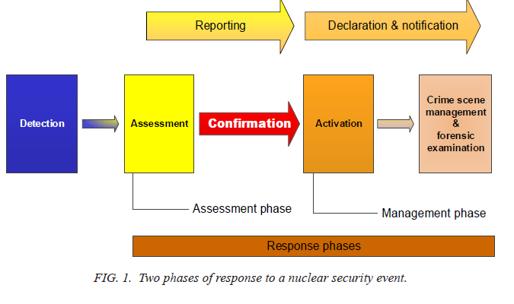
GENEL EYLEM AKIŞI
Şekil 1, bir nükleer güvenlik olayında uygulanacak genel bir eylem akışını göstermektedir.

Slide 11
Özet olarak, bir nükleer güvenlik olayının meydana geldiğine dair kesin bir değerlendirme üzerine, aşağıdaki acil önlemler alınmalıdır:
Olay yerindeki diğer acil eylemlere paralel olarak çevre kontrol prosedürlerinin kurulması (ilk müdahale edenler tarafından);
(b) Nükleer güvenlik olayının meydana gelme olasılığının ilgili yetkili makama raporlanması (ilk müdahale edenler tarafından);
(c) Belirlenmiş yetkili makam tarafından bir nükleer güvenlik olayı beyanı;
(d) Yetkili makamların bilgilendirilmesi ile müdahale sisteminin daha fazla etkinleştirilmesi sağlanır.

Slide 12
OLAY YERİ YÖNETİMİ
Olay yeri incelemesinin başlıca hedefleri, neler olduğunu (olay yeri yeniden inşası) tespit etmek, potansiyel ek suçları önlemek için araştırma yollarını geliştirmek amacıyla kanıtları zamanında toplamak ve incelemektir.
Bu, bir olay mahallindeki koşulları dikkatle belgeleyerek ve ilgili tüm fiziksel kanıtları tanıyarak yapılır. Fiziksel kanıtları tanıma ve uygun şekilde toplama becerisi, hem suçları çözmek hem de failleri belirlemek için çok önemlidir.
En temel ifade ile, radyolojik olay yeri nükleer/diğer radyoaktif materyalleri içeren bir suç eyleminin gerçekleştiği ya da gerçekleştiğinden şüphelenilen bir yer ya da böyle bir eylemle ilgili izlerin ya da kanıtların bulunduğu bir yer olarak tanımlanabilir.

Slide 13
Bir nükleer güvenlik olayı şu şekilde yönetilmelidir:
Olay yerindeki müteakip tüm eylemler, cezai soruşturmanın bütünlüğünü sağlayacak şekilde yürütülür.
İlgili tüm cezai soruşturma prosedürleri uygulanır.
Fiziksel kanıtların herhangi bir şekilde tahrip olmasını veya çapraz kontaminasyonunu önlemek ve ayrıca müdahale eden personelin ve diğer bireylerin korunması için suç mahallini korumaya önem verilmelidir.
Ayrıca, radyolojik suç mahalli, olası çoklu tehlikelerin varlığını dikkate alacak şekilde yönetilmelidir.

Slide 14
ADLİ İNCELEME
Nükleer adli inceleme, bir nükleer güvenlik olayına ilişkin daha geniş soruşturmanın bir unsurudur.
Bir nükleer güvenlik olayında yer alan nükleer ve diğer radyoaktif maddelerin doğası, tarihi ve kökeni ile ilgili soruları cevaplamayı amaçlayan yinelemeli bir süreçtir.

Slide 15
ARAŞTIRMA FAALİYETLERİ
Bu tür faaliyetler normalde kolluk kuvvetlerinin sorumluluğundadır.
1. Rutin araştırma faaliyetleri
2. Nükleer veya radyasyon uzmanlarından yardım gerektiren soruşturma faaliyetleri
3. Ulusal ve uluslararası güvenlik sonuçlarını belirlemeye yönelik soruşturma faaliyetleri

Slide 16
TOPLUMU BİLGİLENDİRME
Bir nükleer güvenlik olayının ulusal hükümetler ve yerel yönetimlerle büyük ilgisi olması muhtemeldir. Bir olayın haberi medya tarafından yayılırsa, halkın ilgisi de artacaktır.
Hükümet içinde, basın yayın organları ve kamuoyu ile etkili, zamanında ve açık bir iletişim esastır ve radyolojik bir olay alanının yönetiminin bir parçası olarak gerçekleştirilmelidir.

Slide 17
BÜTÜNLEŞİK KOMUT YAPISININ ROLÜ VE SORUMLULUKLARI
Yapı tipik olarak radyolojik olay yeri yönetimi ile ilişkili üç seviyeye sahip olacaktır:
(a) Ulusal / stratejik komuta seviyesi;
(b) Yerel / taktik komut seviyesi;
(c) Olay yerinde / operasyonel komut seviyesi.

Slide 18
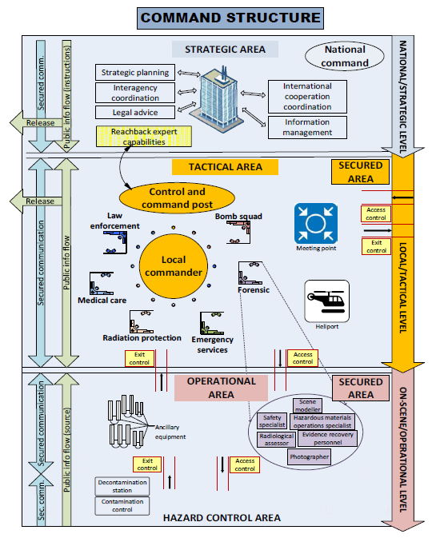

Slide 19
OPERASYONEL PERSONELİN SORUMLULUKLARI
Bu türde bir olay yerinde çalışan personelin rolleri ve sorumlulukları, herhangi bir solay yeri veya yakınında faaliyet gösteren personelin görev ve sorumluluklarına benzer. Ancak radyoaktif madde içeren bir yerin kendine has doğası gereği çalışan personeller için ek bilgi, özel ekipman ve koşullar gerektirecektir.
Olay yeri / operasyon yöneticisi
Olay yerinde karar verme yetkisine sahip en üst düzey yetkili, yerel / taktik yöneticisi tarafından onaylanana veya değiştirilene kadar olay yeri / operasyonel yöneticisi/sorumlusu rolünü otomatik olarak üstlenir.
Tehlikeli madde operasyonları uzmanı
Güvenlik uzmanı
Radyolojik değerlendirici
Sahne modelleyici
Kanıt kurtarma personeli
Fotoğrafçı
Kanıt kaydedici / saklama

Slide 20
OPERASYONLARIN YÜRÜTÜLMESİ
Nükleer içeriğe sahip bir olay yerinin yürütülmesi bazı açılardan diğer olay yerlerinin yürütülmesinden farklıdır:
Tehlike kontrol alanlarında harcanan zaman: Nükleer ve ya radyoaktif maddelerin mevcut olduğu ve ya şüphelenildiği bir alanda tüm personellerin alanda harcayacağı zaman sınırlandırılır.
Kanıt ve bu kanıtı toplayan kişi arasındaki mesafe: Makul bir ölçüde, alanda operasyon yürüten personel, radyonüklidlerle kontamine olan kanıtlardan uzak durmalıdır.
Radyonüklid kontaminasyon kontrolü (yüzey aktivite konsantrasyonu): Radyoaktif maddenin dağılımını (veya daha fazla dağılımını) en aza indirmek için önlemler uygulanmalıdır.

Slide 21
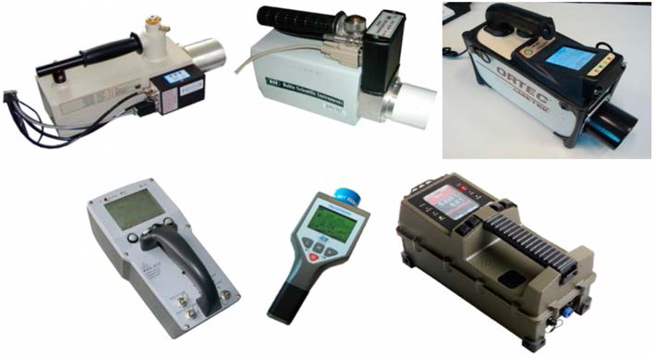
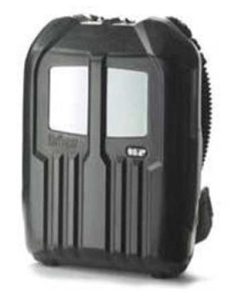
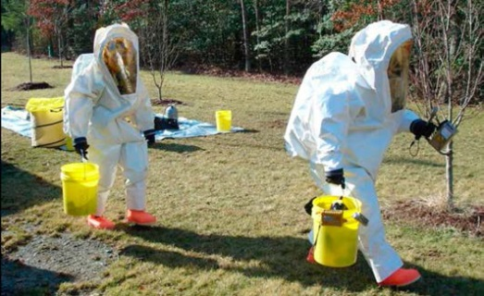
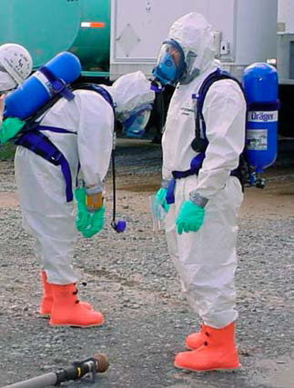
RADYOLOJİK OLAY YERİNDE KULLANIM İÇİN UYGUN EKİPMAN ÇEŞİTLERİ
RADYASYON TESPİT/ÖLÇÜM CİHAZLARI
KİŞİSEL KORUYUCU EKİPMANLAR
Kanıt Saklama Kutusu

Slide 22
Kaynakça
RADYOLOJİK OLAY YERİ YÖNETİMİ UYGULAMA REHBERİ (İngilizce);
https://www.iaea.org/topics/radiological-crime-scene-management

